Slide 1



Krajowy System e-Faktur (KSeF)
Szkolenie dedykowane dla użytkowników KSeF
Materiał ma charakter wyłącznie informacyjny i edukacyjny. Nie stanowi interpretacji przepisów prawa ani porady prawnej.
Stan prawny aktualny na styczeń 2026 roku
Prezentacja opracowana przez trenerów KSeF z Małopolskiego Urzędu Skarbowego w Krakowie:
Katarzyna Migdał
Joanna Rzenno
Natalia Gruszka
na podstawie materiałów informacyjnych Ministerstwa Finansów
1

Slide 2
Wdrożenie obowiązkowego KSeF
1 lutego 2026
1
KSeF stanie się obowiązkowy dla podatników, u których wartość sprzedaży (wraz z kwotą podatku) przekroczyła w 2024 r. 200 mln zł
2
1 kwietnia 2026
Obowiązkowy KSeF dla wszystkich podatników
WAŻNE!
(Termin 1 kwietnia 2026 r. dotyczy wyłącznie obowiązku wystawiania faktur ustrukturyzowanych, a nie ich otrzymywania. Otrzymywanie faktur przy użyciu KSeF będzie obowiązkowe już od 1 lutego 2026 r.)
1 stycznia 2027
3
Zakaz wystawiania faktur przy użyciu kas rejestrujących. Pełne przejście na system elektroniczny.
2

Slide 3
Kto może korzystać z KSeF?
Podatnicy z NIP
Podmioty wskazane
Wszyscy podatnicy posiadający numer identyfikacji podatkowej mogą korzystać z systemu po odpowiednim uwierzytelnieniu.
Podmioty i osoby fizyczne wskazane przez podatnika mogą otrzymać uprawnienia do korzystania z KSeF w jego imieniu.
Podatnicy VAT czynni
Biura rachunkowe
Podatnicy VAT zwolnieni
Przedstawiciele podatkowi
Jednostki samorządu terytorialnego
Pracownicy podatnika
Inne wskazane podmioty
3

Slide 4






Rodzaje faktur w polskim systemie
Faktura elektroniczna
Faktura w postaci elektronicznej wystawiona i otrzymana w dowolnym formacie elektronicznym (np. PDF).
Faktura papierowa
Tradycyjna forma faktury w postaci fizycznego dokumentu papierowego.
Faktura ustrukturyzowana
Faktura wystawiona przy użyciu KSeF z przydzielonym numerem identyfikującym w systemie.
4

Slide 5
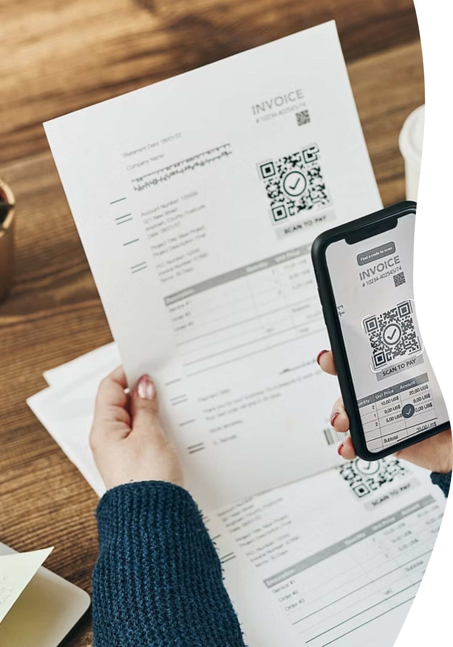
Czym jest faktura ustrukturyzowana?
Definicja prawna
Format techniczny
Faktura wystawiona przy użyciu Krajowego Systemu e-Faktur wraz z przydzielonym numerem identyfikującym tę fakturę w systemie (Art. 2. pkt 32a ustawy VAT).
Dokument w formie elektronicznej w formacie XML wystawiony z oprogramowania według wzoru FA(3), z nadanym numerem KSeF.
Przechowywanie
E-Faktury są przechowywane i archiwizowane w KSeF przez 10 lat, eliminując konieczność samodzielnego archiwizowania przez podatników.
5

Slide 6
Różnice między fakturą elektroniczną a ustrukturyzowaną
Faktura elektroniczna
Faktura ustrukturyzowana
Nie musi być wystawiana według struktury FA
Wystawiana według struktury FA(3)
Nie jest przesyłana do KSeF
Przesyłana i otrzymywana przez KSeF
Może być dowolnym plikiem (np. PDF)
Format XML zgodny ze wzorem MF
Przesyłana np. e-mailem do kontrahenta
Posiada przydzielony numer KSeF
Brak standaryzacji formatu
Ujednolicony format i struktura
6

Slide 7

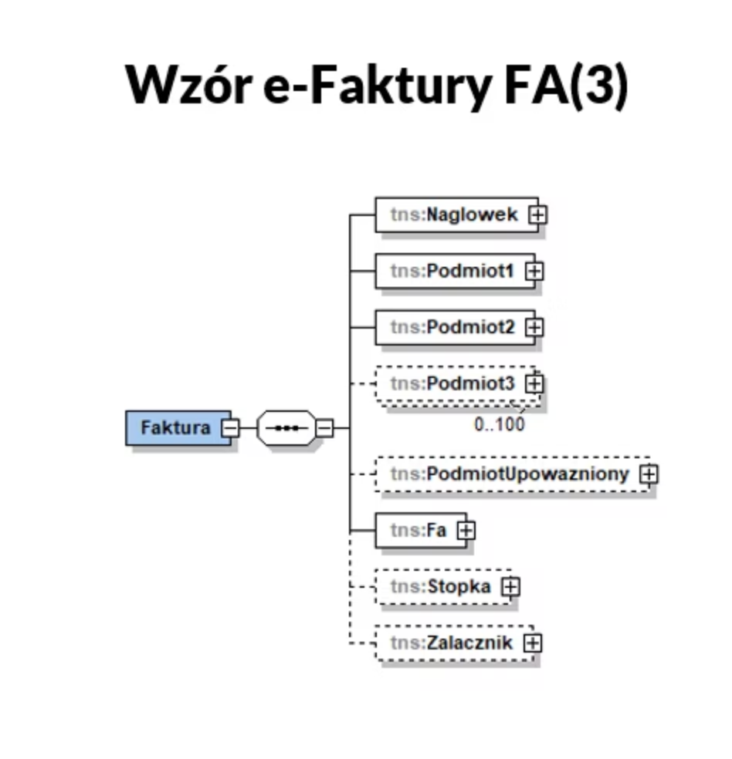
Struktura logiczna FA(3)
Od 1 lutego 2026 r. struktura logiczna FA(3) zastąpi obecnie obowiązującą strukturę FA(2). Kluczową zmianą jest dodanie elementu "Załącznik" pozwalającego na przesyłanie wraz z fakturą danych zawartych w załączniku po dokonaniu zgłoszenia w e-Urzędzie Skarbowym.
01
02
Publikacja struktury
Wdrożenie obowiązkowe
25 czerwca 2025 r. opublikowana została struktura logiczna FA(3) w Centralnym Repozytorium Wzorów Dokumentów Elektronicznych na ePUAP.
Od 1 lutego 2026 r. wszystkie faktury ustrukturyzowane muszą być wystawiane zgodnie ze strukturą FA(3).
03
Szczegółowe informacje
Dokumentacja techniczna i specyfikacje struktury FA(3) dostępne są na stronach Ministerstwa Finansów.
7

Slide 8
Elementy Struktury e-Faktury
NAGŁÓWEK
Element zawierający kluczowe dane techniczne dokumentu, identyfikatory systemu oraz metadane niezbędne do przetwarzania faktury w KSeF.
PODMIOT1
Kompletne dane sprzedawcy obejmujące NIP, nazwę firmy, adres siedziby oraz pozostałe informacje identyfikujące wystawcę faktury np. dane podatnika.
PODMIOT2
Szczegółowe dane nabywcy zawierające wszystkie informacje niezbędne do jednoznacznej identyfikacji odbiorcy towaru lub usługi.
PODMIOT3
Element opcjonalny zawierający dane podmiotu trzeciego, takiego jak faktor finansowy lub płatnik działający w imieniu nabywcy w transakcjach B2B np. dane jednostki organizacyjnej - identyfikator wewnętrzny (ID-WEW).
PODMIOT UPOWAŻNIONY
Dane podmiotu upoważnionego do działań w imieniu głównych stron transakcji, na przykład organu egzekucyjnego w postępowaniach windykacyjnych.
FA - DANE TRANSAKCJI
Element zawierający numer faktury, datę sprzedaży, dane kwotowe (netto, VAT, suma), stawki podatkowe oraz szczegółowe pozycje faktury.
STOPKA
Element zawierający dodatkowe informacje prawne i organizacyjne, takie jak numer KRS, wartość kapitału zakładowego oraz inne dane wymagane prawem.
ZAŁĄCZNIK
Opcjonalny element umożliwiający dołączanie plików do faktury. Funkcjonalność dostępna wyłącznie po uprzednim zgłoszeniu w systemie e-Urząd Skarbowy.
8

Slide 9

Załączniki do faktur
Nowe możliwości FA(3)
Dodanie do struktury logicznej FA(3) węzła "Załącznik" umożliwia dołączanie załączników do faktur za media, usługi telekomunikacyjne i inne „zbiorcze” po złożeniu zgłoszenia w e-Urzędzie Skarbowym.
Rozwiązanie realizuje potrzebę umieszczania na fakturze złożonych danych w zakresie ceny jednostkowej, miary i ilości, szczególnie istotne dla dostawców mediów oraz operatorów telekomunikacyjnych.
Uwaga: Inne rodzaje załączników (specyfikacje zamówień, protokoły odbioru, materiały reklamowe) nie mogą być zamieszczane w załączniku do faktury w KSeF i muszą być przekazywane kontrahentowi w inny sposób.
9

Slide 10




Korzyści ze stosowania KSeF
Szybszy zwrot VAT
Automatyczne archiwizowanie
Możliwość uzyskania zwrotu podatku VAT naliczonego w krótszym terminie - 40 dni zamiast standardowych 60 dni dla podatników stosujących KSeF.
Brak konieczności samodzielnego przechowywania i archiwizacji większości faktur - system przechowuje dokumenty przez 10 lat.
Bezpieczeństwo danych
Automatyzacja procesów
Gwarancja nienaruszalności danych i autentyczności pochodzenia faktury dzięki zaawansowanym mechanizmom bezpieczeństwa systemu.
Możliwość automatycznego importowania danych z dokumentów zakupowych do systemu finansowo-księgowego oraz szybka wymiana faktur między firmami.
10

Slide 11



Co KSeF likwiduje z obiegu gospodarczego
Noty korygujące
Duplikaty faktur
Potoczne anulowanie
KSeF zminimalizuje ryzyko błędów, a w przypadku ich wystąpienia wystawca będzie obowiązany do korekty faktury zamiast wystawiania not korygujących.
Faktury będą dostępne online w KSeF dla obydwu stron transakcji przez 10 lat, eliminując potrzebę wystawiania duplikatów.
Wysłanie faktury do KSeF oznacza jej wystawienie. "Wycofanie" błędnie wystawionej faktury wymaga korekty, w wyjątkowych przypadkach skorygowania "do zera".
11

Slide 12





Metody uwierzytelnienia w KSeF
Profil Zaufany
Podpis Kwalifikowany
Darmowe narzędzie uwierzytelnienia dostępne dla osób fizycznych przez platformę ePUAP.
Certyfikat wydawany przez Narodowe Centrum Certyfikacji (NCCert) lub bez atrybutu NIP/PESEL.
Pieczęć Kwalifikowana
Token KSeF
Pieczęć kwalifikowana jest cyfrowym odpowiednikiem tradycyjnej pieczątki. Pieczęć elektroniczna jest szczególnie wartościowa w kontekście ​KSeF, ​ponieważ ułatwia zarządzanie uprawnieniami w aplikacji podatnika, eliminując konieczność składania dodatkowych zawiadomień do urzędu skarbowego.
Tymczasowe rozwiązanie, które zostanie zastąpione Certyfikatem KSeF do 31 grudnia 2026 r.
Certyfikat
Certyfikat będzie stanowił jedną z metod uwierzytelnienia się w systemie KSeF, a dodatkowo będzie wymagany do oznaczenia faktury kodem umożliwiającym potwierdzenie tożsamości wystawcy przy wystawianiu faktur w trybach szczególnych: offline24, offline (niedostępność systemu) oraz awaryjnym.
12

Slide 13
Różnice między Tokenem a Certyfikatem KSeF
Token KSeF
Certyfikat KSeF
Zawiera w sobie uprawnienia podatnika
Wektor uwierzytelnienia w systemie
Uprawnienia deklarowane przy generowaniu
Weryfikacja uprawnień nadanych przez podatnika
Rozwiązanie tymczasowe
Rozwiązanie docelowe
Funkcjonuje do 31.12.2026 r.
Podobny do podpisu kwalifikowanego
Certyfikat KSeF umożliwia uwierzytelnienie się w systemie oraz weryfikację uprawnień nadanych przez podatnika, stanowiąc wyłącznie wektor uwierzytelnienia - podobnie jak podpis kwalifikowany.
13

Slide 14

Certyfikat KSeF - nowe rozwiązanie
Certyfikat KSeF to cyfrowe narzędzie kryptograficzne potwierdzające tożsamość osoby, podmiotu gospodarczego lub instytucji publicznej. Jest wydawany przez Centrum Certyfikacji Ministerstwa Finansów i stanowi fundament bezpieczeństwa w systemie elektronicznego fakturowania.
1
1 listopada 2025
Możliwość wcześniejszego wygenerowania certyfikatów produkcyjnych przed wdrożeniem obowiązkowego KSeF.
2
1 lutego 2026
Certyfikaty KSeF niezbędne do wystawiania e-Faktur w trybie „offline24” w okresie obligatoryjnego KSeF.
3
31 grudnia 2026
Zakończenie funkcjonowania Tokenów - pełne przejście na Certyfikaty KSeF.
14

Slide 15



Kto może wystąpić o certyfikat KSeF?
Osoby fizyczne zgłoszone w ZAW-FA
Osoby z uprawnieniami właścicielskimi
Podatnicy niebędący osobami fizycznymi
Wszystkie osoby fizyczne, które zostały zgłoszone w zawiadomieniu ZAW-FA, mogą bez dodatkowych warunków wystąpić o wydanie certyfikatu KSeF.
Osoby fizyczne posiadające uprawnienia właścicielskie w systemie KSeF mają bezpośredni dostęp do procedury wnioskowania o certyfikat.
Podmioty gospodarcze z uprawnieniami właścicielskimi, które posługują się pieczęcią elektroniczną do uwierzytelnienia w KSeF.
15

Slide 16
Dwa rodzaje certyfikatów KSeF
Certyfikat Typu 1
Certyfikat Typu 2
DO UWIERZYTELNIENIA
DO WYSTAWIANIA FAKTUR OFFLINE
Służy do bezpiecznego logowania się w systemie KSeF. Umożliwia uwierzytelnienie zarówno w sesji interaktywnej, jak i wsadowej.
Niezbędny do oznaczenia faktury kodem QR przy wystawianiu w trybie OFFLINE. Zapewnia ciągłość fakturowania niezależnie od dostępności systemu.
Dostęp do wszystkich funkcji zgodnie z uprawnieniami
Tryb offline24
Obsługa identyfikatorów NIP i PESEL
Tryb offline-niedostępność systemu
Wykorzystanie w narzędziach komercyjnych
Tryb awarii KSeF
Ważne: Certyfikaty są generowane osobno - nie ma możliwości utworzenia jednego certyfikatu z oboma funkcjami. Rozróżnienie następuje przez atrybut CN z dopiskiem „uwierzytelnianie” lub „offline”.
16

Slide 17
Proces uzyskiwania certyfikatu KSeF
01
02
Dostęp do Modułu Certyfikatów i Uprawnień
Uwierzytelnienie w systemie
Od 1 listopada 2025 r. jest dostępny MCU w domenie KSeF. Funkcjonalności dostępne wyłącznie przez przeglądarkę internetową, nie przez API.
Logowanie jako podatnik lub osoba uprawniona przy użyciu Podpisu zaufanego, kwalifikowanego podpisu elektronicznego lub kwalifikowanej pieczęci elektronicznej.
03
04
Złożenie wniosku o certyfikat
Pobranie i wdrożenie certyfikatu
Wypełnienie i przesłanie wniosku o wydanie certyfikatu KSeF typu 1 (uwierzytelnianie) lub typu 2 (offline) zgodnie z potrzebami organizacji.
Po pozytywnym rozpatrzeniu wniosku, pobranie certyfikatu i jego implementacja w systemach firmowych lub narzędziach komercyjnych.
05
Ważność certyfikatu
Certyfikat KSeF jest ważny nie dłużej niż 2 lata od daty podanej we wniosku o wydanie lub od daty wydania certyfikatu, jeśli data początkowa nie została określona.
17

Slide 18
Jak wystawić e-Fakturę w KSeF?
Uwierzytelnienie
Przygotowanie oprogramowania
Uwierzytelnić się w KSeF przy użyciu jednej z dostępnych metod: Profil Zaufany, Podpis Kwalifikowany, Pieczęć Kwalifikowana lub Token.
Posiadać oprogramowanie finansowo-księgowe zintegrowane z KSeF lub korzystać z bezpłatnych narzędzi MF: Aplikacja Podatnika KSeF, e-mikrofirma, Aplikacja Mobilna KSeF.
Wysłanie faktury
Weryfikacja uprawnień
Przesłać e-Fakturę do systemu i otrzymać potwierdzenie wystawienia wraz z nadaniem unikalnego numeru KSeF.
Posiadać uprawnienie do wystawiania faktur nadane przez podatnika lub być podatnikiem z uprawnieniami właścicielskimi.
18

Slide 19





Rodzaje uprawnień w KSeF
Uprawnienia do nadawania dalszych uprawnień
Uprawnienia do wglądu
Uprawnienia do przeglądania faktur
Możemy udzielić uprawnień danej osobie do wglądu komu i jakie uprawnienia zostały nadane w systemie.
Przeglądanie faktur bez możliwości ich wystawiania - tylko odczyt dokumentów w systemie.
Przykładowo kierownik jednostki może takie uprawnienia nadać głównej księgowej/księgowemu , lub kierownikowi podległej jednostki organizacyjnej, aby ten mógł nadawać kolejne uprawnienia pracownikom.
Uprawnienia do wystawiania faktur
Uprawnienia kompleksowe
Wystawianie faktur bez możliwości ich przeglądania - tylko tworzenie nowych dokumentów.
Wystawianie i przeglądanie faktur - pełny dostęp do funkcjonalności systemu.
19

Slide 20
Nadanie uprawnienia pierwotnego
Każdy podatnik VAT musi najpierw nadać uprawnienie pierwotne osobie fizycznej (tzw. uprawnienie "główne"), która to osoba nadawać będzie mogła kolejne uprawnienia do:
Nadawanie uprawnień
Zarządzanie jednostkami organizacyjnymi
Możliwość nadawania kolejnych uprawnień innym osobom w organizacji
Kontrola nad jednostkami organizacyjnymi w ramach
swojej struktury
Wystawianie faktur
Dostęp do faktur
Możliwość tworzenia i wysyłania faktur ustrukturyzowanych
Przeglądanie i pobieranie faktur z systemu KSeF
20

Slide 21
Formularz ZAW-FA - uprawnienie główne
Zawiadomienie ZAW-FA jest składane: papierowo – osobiście lub pocztą, lub elektronicznie – np. jako załącznik do pisma ogólnego w e-Urzędzie Skarbowym (pamiętając, że w imieniu jednostki publicznej zawiadomienie mogą podpisać wyłącznie osoby uprawnione do jej reprezentacji).
W zawiadomieniu wskazuje dane osoby, której zostaną nadane uprawnienia pierwotne (przykładowo można takie uprawnienia nadać głównej księgowej/księgowemu oraz dowolnej innej osobie posiadającej odpowiednie pełnomocnictwa).
Formularz ten w celu nadania uprawnienia „głównego” można złożyć wyłącznie dla jednej osoby upoważnionej. Nie można nadać tego uprawnienia dwóm osobom.
ZAW-FA powinien zostać opatrzony podpisem osoby, która posiada odpowiednie pełnomocnictwo do reprezentowania podatnika.
21

Slide 22

Zasady nadawania i odbierania uprawnień
Identyfikacja osoby uprawnionej
Analogicznie do nadawania uprawnień działa ich odbieranie. Uprawnienie zawsze nadawane jest konkretnej osobie fizycznej, a danymi ją identyfikującymi są:
NIP lub
PESEL lub
odcisk palca certyfikatu podpisu (w przypadku podpisu kwalifikowalnego bez numeru PESEL lub NIP)
Co, gdy osoba, która posiada uprawnienia odnowiła podpis lub nabyła nowy? Gdy w podpisie jest NIP lub PESEL nie trzeba aktualizować uprawnień. Takiej aktualizacji trzeba dokonać przy wykorzystaniu do uwierzytelnienia tzw. odcisku palca podpisu.
22

Slide 23

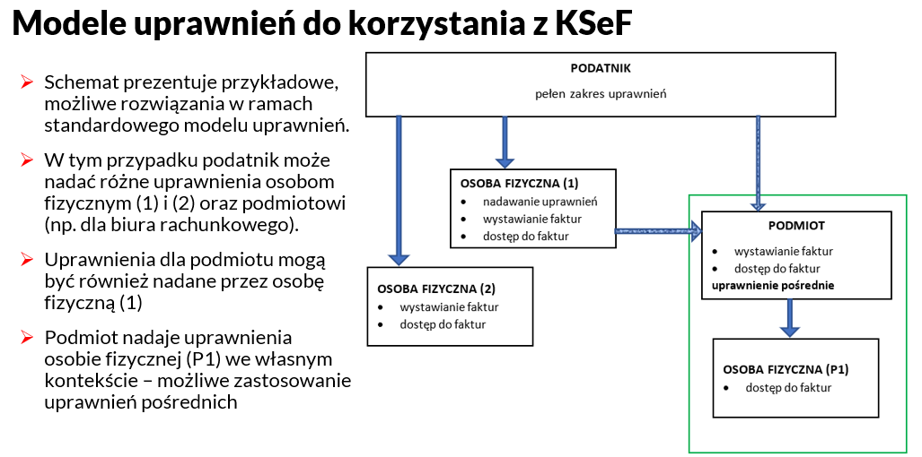
23

Slide 24
Dwa Modele Nadawania Uprawnień
Model Standardowy
Model z Identyfikatorem Wewnętrznym
Uprawnienia nadawane są na poziomie całego podmiotu, bez różnicowania według jednostek wewnętrznych. Użytkownik z uprawnieniami ma dostęp do wszystkich faktur podatnika, niezależnie od tego, której jednostki organizacyjnej dotyczą.
Uprawnienia ograniczone do konkretnej jednostki wewnętrznej, identyfikowanej przez unikalny IDWew. Użytkownik ma dostęp wyłącznie do faktur związanych z przypisaną mu jednostką organizacyjną.
Prostsza struktura zarządzania
Precyzyjna kontrola dostępu
Odpowiedni dla mniejszych organizacji
Dedykowany dla struktur rozproszonych
Pełny dostęp do wszystkich dokumentów
Segregacja danych między jednostkami
Podatnik może równolegle wykorzystywać oba modele, dostosowując strukturę uprawnień do specyfiki swojej organizacji i potrzeb poszczególnych jednostek.
24

Slide 25

Identyfikator Wewnętrzny (IDWew)
Definicja i Struktura
Kluczowe Cechy IDWew
Identyfikator wewnętrzny to unikalny kod identyfikujący zakład, oddział osoby prawnej lub inną wyodrębnioną jednostkę wewnętrzną podatnika w systemie KSeF. Jest to kluczowy element techniczny umożliwiający funkcjonowanie zaawansowanego modelu uprawnień.
Unikalność: każda jednostka wewnętrzna ma przypisany tylko jeden, niepowtarzalny identyfikator
Zgodność ze specyfikacją: utworzony według zasad określonych w dokumentacji interfejsu API KSeF
Struktura identyfikatora składa się z dwóch elementów połączonych myślnikiem: identyfikatora podatkowego NIP podatnika oraz ciągu znaków numerycznych przypisanych danej jednostce.
Powiązanie z podatnikiem: zawiera NIP podatnika będącego właścicielem jednostki
Trwałość: raz nadany identyfikator pozostaje niezmieniony
Przykład: 1111111111-33334
gdzie: 1111111111 to NIP podatnika, a 33334 to unikalny numer jednostki wewnętrznej
25

Slide 26

Przykład: Spółka z Trzema Oddziałami
Stan Faktyczny
Spółka z ograniczoną odpowiedzialnością (sp. z o.o.) prowadzi działalność na terytorium Polski poprzez sieć oddziałów. Każdy oddział samodzielnie wystawia faktury dokumentujące transakcje przeprowadzone w jego zakresie terytorialnym. Z perspektywy podatkowej, zgodnie z art. 15 ustawy o VAT, podatnikiem jest spółka jako całość, a nie poszczególne oddziały.
Spółka uwierzytelniła się w systemie KSeF przy użyciu kwalifikowanej pieczęci elektronicznej i przystąpiła do implementacji modelu uprawnień opartego na identyfikatorach wewnętrznych. W strukturze organizacyjnej funkcjonują trzy oddziały wymagające autonomii w procesach fakturowania.
Oddział 1
Oddział 2
Oddział 3
Region północny – samodzielne zarządzanie fakturowaniem dla transakcji regionalnych
Region centralny – pełna autonomia w zakresie dokumentacji sprzedaży
Region południowy – niezależne procesy fakturowania lokalnego
26

Slide 27

Anonimowy dostęp do e-faktury
Dostęp do faktury ustrukturyzowanej jest możliwy bez logowania do systemu poprzez podanie określonych danych weryfikacyjnych. Aplikacja Podatnika KSeF zapewnia funkcjonalność anonimowego dostępu do faktur dla pozostałych użytkowników nieposiadających uprawnień.
1
Numer identyfikujący fakturę w KSeF
Unikalny numer nadany przez system każdej fakturze ustrukturyzowanej.
2
Numer faktury wystawcy
Numer faktury nadany przez wystawcę zgodnie z jego systemem numeracji.
3
Dane nabywcy
NIP lub inny identyfikator nabywcy albo informacja o braku identyfikatora oraz imię i nazwisko lub nazwa nabywcy.
4
Kwota należności ogółem
Całkowita kwota do zapłaty wskazana na fakturze.
27

Slide 28
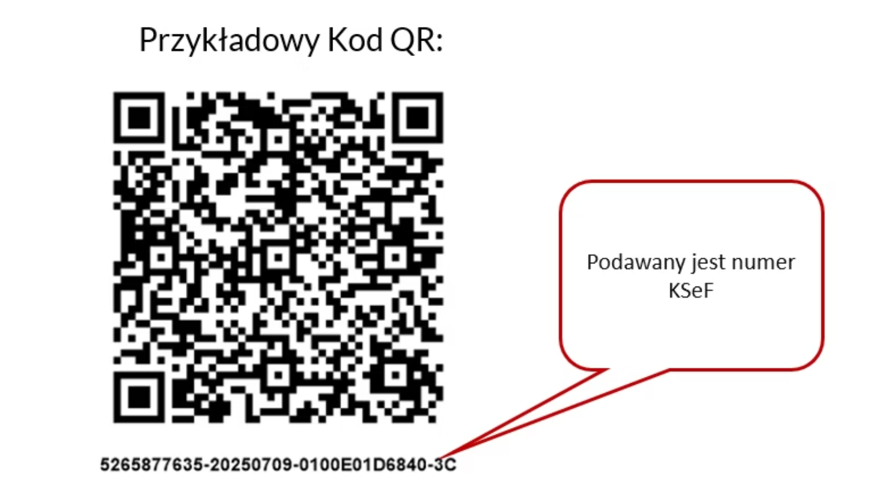
Kod weryfikujący dostęp do faktury
Dostęp przez kod QR
Dostęp do faktury przesłanej do KSeF będzie możliwy poprzez kod weryfikujący (kod QR, link) po podaniu:
Numeru faktury nadanego przez wystawcę
NIP lub innego identyfikatora nabywcy
Kwoty należności ogółem
Rozwiązanie umożliwia szybką weryfikację autentyczności faktury bez konieczności logowania do systemu KSeF.
28

Slide 29

Wyłączenia z obowiązkowego KSeF - status stron
Wyłączeniem z obowiązkowego KSeF objęte jest wystawianie faktur w określonych sytuacjach związanych ze statusem stron transakcji.
Podatnicy zagraniczni bez siedziby w Polsce
Stałe miejsce nieuczestniczące
Faktury dla konsumentów
(osoby fizyczne)
Podatnicy nieposiadający siedziby działalności gospodarczej ani stałego miejsca prowadzenia działalności na terytorium Polski.
Podatnicy z siedzibą zagraniczną, ale ze stałym miejscem prowadzenia działalności w Polsce, gdy to miejsce nie uczestniczy w dostawie/usłudze.
Faktury wystawiane na rzecz osoby fizycznej nieprowadzącej działalności gospodarczej – brak numeru NIP.
Ważne: W powyższych przypadkach fakturę można wystawić w KSeF dobrowolnie za zgodą nabywcy.
29

Slide 30




Wyłączenia określone rozporządzeniem
Rozporządzenie wykonawcze określa dodatkowe wyłączenia z obowiązkowego KSeF dla wsakazanych rodzajów transakcji.
Bilety autostradowe
Bilety transportowe
Bilety za przejazd autostradą płatną wyłączone z obowiązku wystawiania w KSeF.
Bilety za przejazd kolejami, taborem samochodowym, środkami transportu morskiego i lotniczego.
Usługi zwolnione
Samofakturowanie zagraniczne
Świadczenie usług zwolnionych na podstawie art. 43 ust. 1 pkt 7, ustawy o VAT.
Samofakturowanie, gdy nabywca lub sprzedawca nie jest zidentyfikowany polskim numerem NIP.
30

Slide 31
Brak konieczności zgody nabywcy
Z dniem wprowadzenia obowiązkowego KSeF nabywca nie będzie już wyrażać zgody na otrzymywanie e-faktur w systemie. Podmioty zobowiązane do stosowania KSeF będą wystawiały i otrzymywały e-faktury wyłącznie przy użyciu KSeF.
01
02
03
Automatyczne udostępnianie
Wizualizacja obowiązkowa
Odbiór w KSeF
Faktury będą automatycznie udostępniane nabywcy w systemie KSeF bez konieczności wyrażania zgody.
W określonych sytuacjach wizualizacja faktury będzie wydawana obowiązkowo (konsumenci, podmioty zagraniczne).
W pozostałych przypadkach nabywca odbierze fakturę bezpośrednio w systemie KSeF.
31

Slide 32
Faktura udostępniana w sposób uzgodniony
Przypadki obowiązkowe
W określonych ustawowo przypadkach wystąpi obowiązek przekazania wystawionej w KSeF faktury nabywcy w sposób z nim uzgodniony:
Osoba prywatna (konsument)
Podmiot zagraniczny
Podatnik korzystający ze zwolnienia SME
Podmiot nieposługujący się numerem NIP
Ważne: Ustal z nabywcą jakim kanałem i w jakiej formie będziesz przekazywał wymienionym kontrahentom wystawiane na ich rzecz faktury!
32

Slide 33




Tryby wystawiania faktur w KSeF
Faktury online
Faktury offline
Podstawowy tryb - faktury wystawiane i wysyłane w czasie rzeczywistym do KSeF.
Faktury wystawiane poza KSeF zgodnie ze wzorem FA(3), dosyłane później do systemu w określonym terminie.
Krajowy System e-Faktur umożliwia elastyczne podejście do wystawiania faktur, dostosowując się do różnych sytuacji technicznych i organizacyjnych przedsiębiorców.
33

Slide 34
Tryb online - szczegóły
Tryb online stanowi podstawowy sposób wystawiania i przesyłania faktur do KSeF, przeprowadzany w czasie rzeczywistym. Każdy zintegrowany z KSeF podatnik może korzystać z tego trybu.
01
02
03
Wystawienie faktury
Przetwarzanie w KSeF
Udostępnienie nabywcy
Datą wystawienia jest data przesłania do KSeF, pod warunkiem zgodności z datą wskazaną w polu P_1 struktury logicznej.
System przetwarza fakturę w czasie rzeczywistym i nadaje jej unikalny numer identyfikacyjny KSeF.
Datą otrzymania jest data przydzielenia numeru KSeF lub data faktycznego otrzymania przez nabywcę spoza systemu.
34

Slide 35
Tryby awaryjne w KSeF
Tryb offline24
Rozwiązanie dla trudności w wystawianiu faktur wynikających z jakości sieci transmisyjnej. Faktura wysyłana najpóźniej następnego dnia roboczego.
Niedostępność KSeF
Zaplanowane prace serwisowe ogłaszane na BIP MF. Faktury wysyłane najpóźniej następnego dnia roboczego po zakończeniu prac.
Awaria KSeF
Nieplanowane usterki systemu ogłaszane w komunikacie na BIP MF. Faktury wysyłane w ciągu 7 dni roboczych od zakończenia awarii.
Totalna awaria
Najpoważniejsze usterki ogłaszane w środkach społecznego przekazu. W takim przypadku faktury nie są dosyłane do KSeF.
35

Slide 36
Tryb offline24 - elastyczne rozwiązanie
Przeznaczenie
Tryb offline24 stworzony został głównie w celu maksymalnego uelastycznienia podejścia do wystawiania faktur. Stanowi realizację postulatów podatników sygnalizujących trudności wynikające z:
Jakości sieci transmisyjnej
Braku połączenia z Internetem
Wydłużonego czasu przetwarzania w KSeF
Podatnik wystawia fakturę zgodnie ze wzorem FA(3) w postaci elektronicznej i przesyła ją do KSeF niezwłocznie, najpóźniej w następnym dniu roboczym po wystawieniu.
36

Slide 37



Zasady trybu offline24
Wystawienie faktury
Zastosowanie wzoru FA(3), wystawienie w postaci elektronicznej zgodnie z wymaganiami struktury logicznej.
Przesłanie do KSeF
Niezwłoczne przesłanie, najpóźniej w następnym dniu roboczym po wystawieniu, w celu nadania numeru KSeF.
Sytuacje awaryjne
W przypadku awarii KSeF - przesłanie w ciągu 7 dni roboczych od zakończenia awarii. Przy totalnej awarii faktury nie są dosyłane.
Datą wystawienia faktury w trybie offline24 jest data wskazana przez podatnika w polu P_1 struktury logicznej e-faktury.
37

Slide 38

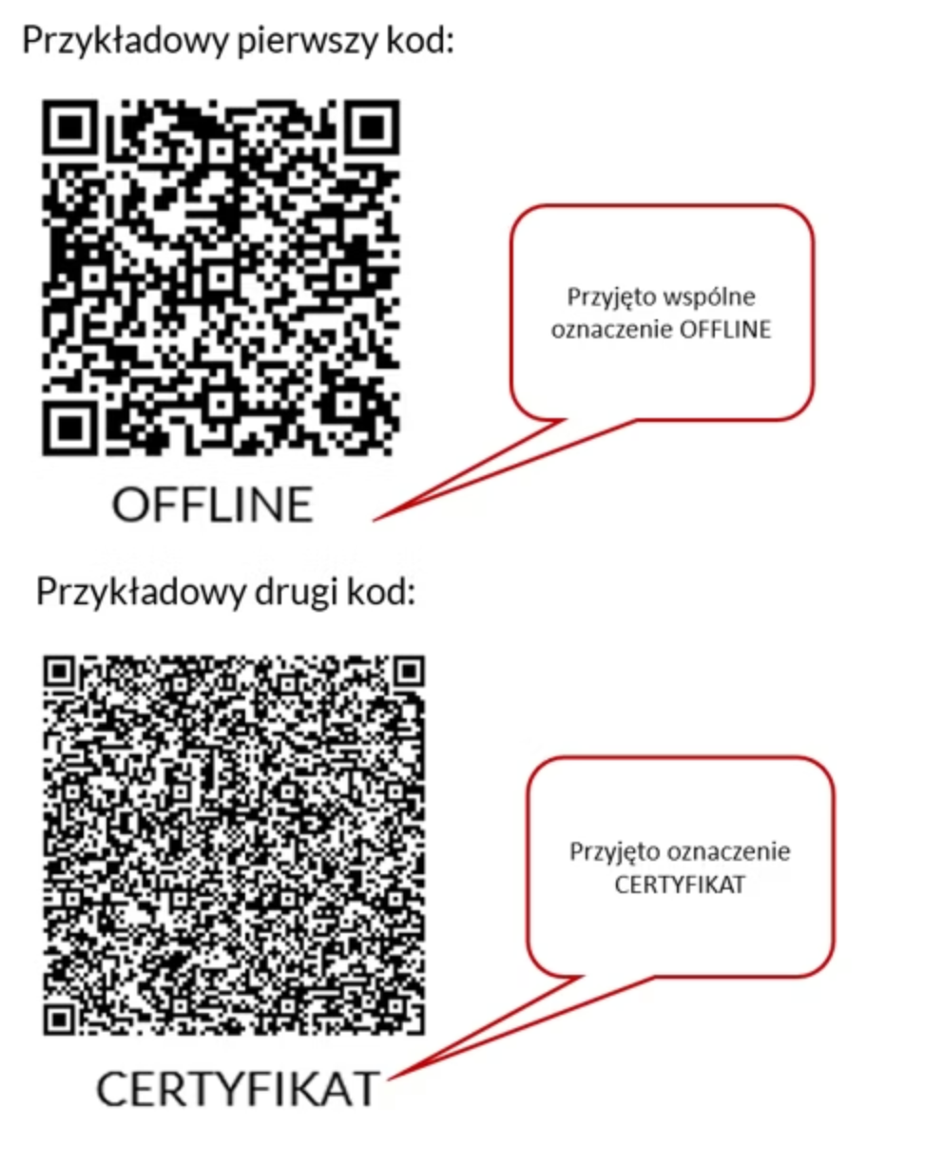

Kody QR w trybie offline24
Faktura wystawiona w trybie offline24 udostępniana nabywcy przed przesłaniem do KSeF powinna być oznaczona dwoma kodami QR zapewniającymi pełną weryfikację.
Kod QR „OFFLINE”
Pierwszy kod zapewnia dostęp do faktury w KSeF oraz weryfikację danych zawartych na fakturze po jej przesłaniu do systemu.
Kod QR „CERTYFIKAT”
Drugi kod umożliwia potwierdzenie tożsamości wystawcy przy wystawianiu faktury - wymaga posiadania Certyfikatu KSeF.
Ważne: Aby wygenerować kod QR „CERTYFIKAT” konieczne jest pobranie Certyfikatu KSeF podczas dostępności systemu. Certyfikaty dostępne od listopada 2025 r., ważne przez 2 lata.
38

Slide 39
Tryb offline - niedostępność systemu
01
02
03
Ogłoszenie niedostępności
Wystawienie faktury
Przesłanie po zakończeniu
Komunikat o niedostępności publikowany w BIP MF i udostępniany w oprogramowaniu interfejsowym KSeF, głównie podczas zaplanowanych prac serwisowych.
Zastosowanie wzoru FA(3), wystawienie w postaci elektronicznej podczas ogłoszonej niedostępności systemu.
Niezwłoczne przesłanie faktury do KSeF, najpóźniej w następnym dniu roboczym po zakończeniu okresu niedostępności.
Dzięki temu rozwiązaniu procesy związane z wystawianiem faktur przebiegają płynnie i nieprzerwanie pomimo czasowej niedostępności systemu.
39

Slide 40
Tryb offline - awaria systemu
Tryb awaryjny umożliwia kontynuowanie procesu wystawiania faktur pomimo zidentyfikowanej usterki systemu. Komunikat o awarii publikowany jest w BIP MF i oprogramowaniu interfejsowym.
1
Wystawienie offline
Zastosowanie wzoru FA(3), wystawienie w postaci elektronicznej, udostępnienie nabywcy w sposób uzgodniony.
2
7 dni na przesłanie
Przesłanie faktury do KSeF nie później niż w ciągu 7 dni roboczych od zakończenia awarii.
3
Kolejne awarie
W przypadku kolejnej awarii - kolejne 7 dni od jej zakończenia. Przy totalnej awarii faktury nie są dosyłane.
40

Slide 41
Daty w trybach offline
Data wystawienia
Data otrzymania - tryb awaryjny
Data otrzymania - pozostałe tryby
We wszystkich trybach offline datą wystawienia jest data wskazana przez podatnika w polu P_1 struktury logicznej e-faktury.
W trybie awaryjnym datą otrzymania jest data faktycznego otrzymania przez nabywcę lub data przydzielenia numeru KSeF - w zależności która jest wcześniejsza.
W trybach offline24 i niedostępności datą otrzymania jest data przydzielenia numeru KSeF lub data faktycznego otrzymania przez nabywcę spoza systemu.
41

Slide 42
Faktury korygujące w trybach offline
Faktury korygujące można wystawiać we wszystkich trybach offline z zachowaniem określonych zasad kolejności i terminów przesyłania do systemu KSeF.
1
Zasada ogólna
Fakturę korygującą można wystawiać w trybach offline z zachowaniem odpowiednich terminów przesyłania do KSeF.
2
Kolejność przesyłania
Jeśli korekta dotyczy faktury pierwotnej wystawionej offline, najpierw należy przesłać fakturę pierwotną, a następnie korygującą.
3
Numer KSeF w korekcie
W fakturze korygującej należy zadeklarować numer KSeF faktury korygowanej po jej przetworzeniu w systemie.
42

Slide 43











Podsumowanie - przyszłość fakturowania w Polsce
Krajowy System e-Faktur to rewolucyjna zmiana w polskim systemie fakturowania, która przyniesie korzyści wszystkim uczestnikom rynku. System zapewnia bezpieczeństwo, efektywność i nowoczesność procesów biznesowych.
Efektywność
Bezpieczeństwo
Automatyzacja procesów i eliminacja błędów
Zaawansowane mechanizmy ochrony danych
Rozwój
Innowacyjność
Wsparcie dla cyfryzacji gospodarki
Nowoczesne rozwiązania technologiczne
Dostępność
Standaryzacja
Łatwy dostęp do faktur przez 10 lat
Ujednolicony format faktur w całym kraju
KSeF to nie tylko obowiązek - to szansa na modernizację i usprawnienie procesów biznesowych w Polsce.
43

Slide 44

Najczęściej zadawane pytania
44

Slide 45
Czy KSeF zmieni proces obiegu dokumentów i wystawiania faktur?
Faktury papierowe zostaną zastąpione fakturami ustrukturyzowanymi, które będą przesyłane i odbierane bezpośrednio w systemie KSeF. Wpłynie to na cały proces obiegu dokumentów.
45

Slide 46
Czy jest możliwe wystawianie faktur ustrukturyzowanych bez interfejsu systemowego (API)?
Tak. Faktury ustrukturyzowane można wystawiać:
Z poziomu portalu KSeF (www.podatki.gov.pl)
W aplikacji e-mikrofirma (udostępnionej przez MF)
Za pomocą komercyjnych aplikacji integrujących się z KSeF
Nie trzeba korzystać z API – ale jest to mniej efektywne przy większej liczbie dokumentów.
46

Slide 47
Bezpłatne narzędzia KSeF 2.0
Aplikacja Podatnika KSeF 2.0
Aktualnie można korzystać z dwóch środowisk aplikacji podatnika. Wersja testowa pozwala sprawdzić poprawność integracji systemów i przesyłania faktur przed uruchomieniem w środowisku produkcyjnym.
Wersja przedprodukcyjna (Demo) umożliwia symulację rzeczywistych procesów wystawiania i odbierania faktur w KSeF, bez skutków prawnych. Oba środowiska zapewniają bezpieczne przygotowanie organizacji do pracy w KSeF.
Aplikacja mobilna KSeF 2.0
Od 1 lutego 2026 r. udostępniona zostanie nowa wersja Aplikacji mobilnej KSeF 2.0, zaprojektowaną z myślą o wygodzie i bezpieczeństwie przedsiębiorców. Dzięki niej w prosty sposób możliwe będzie wystawienie i odebranie faktury ustrukturyzowanej,
wyszukanie faktur wysłanych do KSeF w ramach konkretnego przedsiębiorstwa, pobranie faktury w formie pliku PDF lub udostępnienie faktury przy wykorzystaniu zainstalowanych na telefonie komunikatorów.
e-mikrofirma
Aplikacja e-mikrofirma została zintegrowana z KSeF i umożliwia:
1) powiązanie istniejącego konta z KSeF,
2) wystawianie faktur w KSeF,
3) odbieranie faktur z KSeF oraz przenoszenie ich bezpośrednio do ewidencji VAT, bez konieczności ręcznego przepisywania danych.
Aplikacja e-mikrofima znajduje się w e-Urzędzie Skarbowym.
46

Slide 48
Zasady pobierania faktur od kontrahentów
Jak odszukać fakturę na KSeFie?
Aby pobrać fakturę w KSeF:
01
02
Trzeba być uprawnionym (np. jako właściciel, pełnomocnik lub pracownik z nadanym dostępem)
Należy zalogować się do systemu KSeF (przez www, API lub aplikację)
03
04
Użyć wyszukiwarki wg kryteriów (NIP, numer faktury, data, numer KSeF)
Można pobrać XML lub skonwertowaną wersję (PDF)
47

Slide 49

Data wystawienia faktury a data wprowadzenia na KSeF
Data wystawienia
Data wprowadzenia do KSeF
To data, która widnieje na fakturze jako jej wystawienie
To moment nadania numeru KSeF (UPO), który formalnie uznaje fakturę za wystawioną w systemie
➡️ Data wystawienia ≠ data wprowadzenia do KSeF, ale dopiero ta druga decyduje o skutkach podatkowych (np. moment ujęcia w rejestrach).
48

Slide 50
Jaki jest termin odliczania VAT z faktur KSeF?
KSeF nie zmienia dotychczasowych zasad odliczeń w zakresie podatku od towarów i usług.
49

Slide 51
Które faktury wprowadzamy do JPK VAT?
Te z wewnętrznego oprogramowania czy te KSeF-owskie?
W JPK_V7:
Ujmuje się faktury, które został nadany numer KSeF
Oprogramowanie powinno pobierać dane z KSeF, aby uzupełnić JPK zgodnie ze strukturą XML
❗ W przypadku rozbieżności, organ podatkowy może zakwestionować dane z wewnętrznego systemu, jeśli nie zgadzają się z danymi z KSeF.
50

Slide 52

Ryzyko pomyłek przy datach wystawiania faktur przy użyciu KSeF
Potencjalne ryzyka:
Różnica między datą wystawienia a datą nadania numeru KSeF (UPO)
Opóźnienie w przesłaniu faktury do KSeF (np. wysłana po północy)
Fikcyjna data wystawienia ustawiona ręcznie w systemie, niezgodna z datą nadania numeru KSeF
51

Slide 53
Czy KSeF będzie odrzucał faktury wprowadzone do KSeF z innymi datami wystawiania niż wprowadzenia do KSeF?
Faktura przesyłana do systemu KSeF podlega szeregowi kontroli technicznych i semantycznych. Weryfikacja obejmuje walidację dat - Data wystawienia faktury (P_1) nie może być późniejsza niż data przyjęcia dokumentu do systemu KSeF.
52

Slide 54
Wyliczanie wartości faktury KSeF
Od brutto do netto i od netto do brutto
Nie ma potrzeby wyliczania wartości faktury w KSeF, ponieważ system sam wylicza wartość podatku VAT, po wybraniu odpowiedniej stawki VAT i wpisaniu wartości netto.
53

Slide 55
Jaki jest warunek uznania faktury za fakturę ustrukturyzowaną?
Fakturę ustrukturyzowaną uznaje się za wystawioną w dniu jej przesłania do KSeF (art. 106na ust. 1 ustawy o podatku od towarów i usług).
Powyższa zasada dotyczy wyłącznie przypadku, gdy faktura ustrukturyzowana została przesłana do KSeF w tym samym dniu, co data wskazana w polu P_1.
54

Slide 56
Ile osób jest potrzebnych do prawidłowego funkcjonowania systemu?
Pod względem nadawania uprawnień i obsługi
Konieczne będzie nadanie uprawnień konkretnemu pracownikowi/pracownikom do przeglądania i wystawiania faktur. Będzie, to kluczowe uprawnienie dla zapewnienia prawidłowej organizacji pracy.
KSeF nie wymusza konkretnego modelu uprawnień, jest to kwestia organizacji procesów finansowo – księgowych każdej jednostki.
55

Slide 57
Czy dalej będziemy wysyłać JPK?
Kiedy KSeF stanie się obowiązkowy, Ministerstwo Finansów zyska dostęp online do wszystkich danych z faktur w obrocie gospodarczym. Na ich podstawie będzie możliwe przygotowanie wstępnej deklaracji VAT-7 i VAT-7K – po stronie przedsiębiorcy pozostanie tylko potwierdzenie faktur zakupu, które chce wykazać w danym miesiącu i akceptacja deklaracji.
56

Slide 58
Ile wcześniej należy zgłosić konieczność wystawienia faktury z załącznikiem?
Przepisy nie wskazują konkretnego terminu. Zgłoszenie potrzeby załącznika powinno nastąpić przed wystawieniem faktury, by umożliwić jego dołączenie w systemie fakturowym.
W praktyce — im wcześniej (np. przy zamówieniu lub podpisaniu umowy), tym lepiej.
57

Slide 59
Czy data ponownego przesłania odrzuconej faktury może zaburzyć chronologię?
Faktura, która została odrzucona nie jest uznawana za wystawioną, zatem nie można do niej wystawić korekty ani jej anulować.
W przypadku odrzucenia faktury przez system do decyzji podatnika należy, czy będzie chciał ją poprawić i wysłać ponownie do KSeF.
Odrzucenie faktury przez system może wystąpić jedynie z powodu niezgodności struktury pliku z wzorem logicznym lub z powodu wprowadzania jej do systemu przez osobę nieuprawnioną.
58

Slide 60
Czy faktury z KSeF będą miały oznaczenie metody kasowej?
Nie jest to automatyczne. Faktura ustrukturyzowana może zawierać informację o metodzie kasowej, ale jej uwzględnienie zależy od systemu fakturowego i poprawności oznaczenia w strukturze XML.
59

Slide 61
Na jakich zasadach KSeF współpracuje z systemami finansowo-księgowymi?
Aby użytkownik mógł wystawiać, przesyłać bądź odbierać faktury, niezbędne jest wcześniejsze zintegrowanie systemu finansowo-księgowego z KSeF 2.0 za pośrednictwem interfejsu API.
API to zbiór szczegółowych zasad oraz specyfikacji technicznych, które określają sposób, w jaki KSeF wymienia dane i współdziała z zewnętrznymi systemami finansowo-księgowymi.
Współpraca z KSeF 2.0 jest możliwa dla różnych programów do fakturowania, niezależnie od ich producenta.
60

Slide 62
Jakie sankcje grożą podatnikowi w przypadku zaniedbań związanych z odbiorem faktur?
np. nieobecności upoważnionych pracowników, przerw w działaniu programu, problemów technicznych
Kary i sankcje będą stosowane dopiero od 1 stycznia 2027 r.
Przedsiębiorca może dostać karę za:
nie wystawienie faktury w KSeF,
nie zastosowanie prawidłowego wzoru podczas awarii,
mieterminowe przesłanie faktury po awarii.
Naczelnik Urzędu Skarbowego w drodze decyzji nakłada na podatnika karę pieniężną w wysokości do
100% kwoty podatku wykazanego na fakturze wystawionej poza KseF, a w przypadku faktury bez wykazanego
podatku w wysokości do 18,7% kwoty należności ogółem.
61

Slide 63
Jak windykować niezapłacone należności, skoro nie posiadamy potwierdzenia odbioru faktury (UPO)?
Potwierdzeniem odbioru nie jest UPO, ale numer KSeF – stanowi on dowód doręczenia faktury, pokazuje, że dokument został wystawiony i przekazany odbiorcy.
62

Slide 64
Czy system przyjmie fakturę z błędnymi danymi kontrahenta (NIP, adres)?
Jeśli tak, jak postępować i jakie są konsekwencje podatkowe?
System sprawdza dane pod względem formalnym – prawidłowa budowa, format, liczba cyfr w numerze NIP, ale nie to, czy są one poprawne – w przypadku błędu należy wystawić fakturę korygującą „do zera" i ponownie wystawić fakturę
Faktura z błędnym NIP nabywcy zostanie po przetworzeniu udostępniona podmiotowi o takim numerze NIP (o ile podmiot taki istnieje)
63

Slide 65
Czy możliwe jest odrzucenie faktury?
Nabywca nie ma możliwości odrzucenia faktury w KSeF. Jeżeli uzna, że faktura zawiera błędy lub w ogóle nie powinien jej otrzymać, wówczas powinien skontaktować się z wystawcą faktury, który powinien złożyć stosowną korektę faktury.
To odbiorca faktury decyduje, które faktury wprowadza do swojej ewidencji w celu odliczenia podatku lub zaliczenia kosztów – KSeF nie wprowadza tutaj żadnego automatyzmu.
64

Slide 66
Oficjalne źródła informacji o KSeF
Zapraszamy do korzystania z oficjalnych kanałów komunikacji, aby zawsze mieć dostęp do aktualnych i rzetelnych informacji dotyczących Krajowego Systemu e-Faktur.
Strona internetowa KSeF:
Krajowa Administracja Skarbowa:
Małopolski Urząd Skarbowy w Krakowie
gov.pl/web/kas/ksef - Główna strona informacyjna poświęcona systemowi KSeF, zawierająca regulacje prawne, podręczniki i często zadawane pytania.
X (dawniej Twitter): @KAS_GOV_PL
https://www.malopolskie.kas.gov.pl/malopolski-urzad-skarbowy-w-krakowie
YouTube: KAS GOV PL
Facebook: Krajowa Administracja Skarbowa
65

Slide 67
Telefony do Krajowej Informacji Skarbowej
👉🏻od poniedziałku do piątku w godzinach od 8:00 do 18:00 pod numerami (pytania o KSeF wybieramy 6):
801 055 055
22 330 03 30
+48 22 330 03 30
dla połączeń z telefonów stacjonarnych
dla połączeń z telefonów komórkowych
dla połączeń z zagranicy
66

Slide 68
Dziękujemy za uwagę
67

